Slide 1
PERTEMUAN KE 10 MINGGU KE 10
MANAJEMEN PEMBIAYAAN PROYEK
GALIH WULANDARI SUBAGYO, s.T.,M.T.,

Slide 2
Deskripsi
Mata Kuliah ini membahas berbagai aspek manajemen konstruksi, mulai dari tahap perencanaan (planning), perancangan (design), pelelangan, sampai tahap pelaksanaan dan tahap akhir. Berbagai proses yang terdapat dalam suatu siklus proyek konstruksi dijelaskan secara umum dan menyeluruh.
TIU : Mahasiswa memahami berbagai proses yang terdapat dalam
suatu siklus proyek konstruksi secara umum, Menyeluruh dan
memahami sisi manajerial dari suatu proyek konstruksi
Kode Kuliah : CIV-206
Jumlah SKS : 3 Kuliah
Sifat Kuliah : Wajib

Slide 3
Silabus
BAB 1 Manajemen Konstruksi dan Industri jasa Konstruksi
BAB 2 Daur Hidup Proyek (Project Life Cycle)
BAB 3 Pelelangan
BAB 4 Kontrak konstruksi
BAB 5 Organisasi Proyek (Tugas dan Tanggung Jawab)
BAB 6 Pengantar WBS, Persiapan Tugas Besar dan Tahap perancangan
BAB 7 Penjadwalan proyek
BAB 8 Ujian Tengah Semester
BAB 9 Tahapan Konstruksi
BAB 10 Manajemen Pembiayaan Proyek
BAB 11 Inspeksi dan Quality Assurance dalam Tahap Konstruksi
BAB 12 Pengadaan Barang dan Jasa konstruksi
BAB 13 Jenis Dokumen Proyek Konstruksi
BAB 14 K3 dalam Proyek konstruksi
BAB 15 Presentasi Tahap akhir
BAB 16 Ujian Akhir Semester

Slide 4
KOMPOSISI PENILAIAN
Tugas Besar/Kelompok 35%
Ujian Tengah Semester 30%
Ujian Akhir Semester 35%

Slide 5
PERTEMUAN KE- 10
MINGGU KE - 10

Slide 6
OUTLINE LECTURE 10
Resource Planning
Cost Estimating
Cost Budgeting
Cost Controlling

Slide 7
PENGERTIAN
Manajemen Biaya Proyek adalah Proses yang diperlukan untuk memastikan bahwa proyek telah lengkap dan sesuai dengan biaya yang disetujui.
Manajemen pembiayaan Proyek Meliputi :
Resource Planning
Cost Estimating
Cost Budgeting
Cost Controlling
Sistem manajemen biaya dalam pelaksanaan proyek dapat menghemat biaya, jam pemakaian tenaga kerja dan alat, dan meningkatkan kualitas produksi. Perhatian utama dari Manajemen Biaya Proyek adalah biaya dari sumber daya yang dibutuhkan untuk membentuk aktifitas proyek.

Slide 8
RESOURCE PLANNING
Penentuan dari sumber daya fisik apa (orang, peralatan, material) dan berapa jumlah dari masing-masing harus digunakan dan kapan mereka akan dibutuhkan untuk menyelenggarakan aktifitas proyek. Manajer Proyek memiliki tujuh kunci proyek pada area sumber daya yang memerlukan evaluasi lebih awal dan perencanaan lanjutan.
Tujuh kunci tersebut adalah
Sumber daya manusia (Human Resources)
Peralatan teknis dan material (Enginered equipment and materials)
Fasilitas di tempat (On Site Facilities)
Peralatan konstruksi (Construction equipment)
Pelayanan proyek dan system (Project services and systems)
Pengaturan Transportasi (Transportation Arrangements)
Pendanaan proyek (Project Financing)

Slide 9
COST ESTIMATE
Pembuatan sebuah pendekatan (estimasi) dari biaya - biaya sumber daya yang dibutuhkan untuk pelaksanaan aktifitas proyek,
Dalam cost estimate, estimator memperkirakan adanya variasi -variasi perkiraan biaya sehingga perlu di ulang untuk mencapai estimasi final yang bertujuan mendapatkan informasi biaya akhir yg lebih baik dan akurat untuk pengelolaan proyek.
Untuk owner berkaitan dengan dana yang perlu di sediakan atau di investasikan, sedangkan untuk kontraktor biasanya berkaitan dengan persaingan penentuan harga penawaran. Kontraktor perlu mendapat untung yang wajar tetapi jangan sampai terlalu mahal sehingga tidak mendapat proyek.

Slide 10
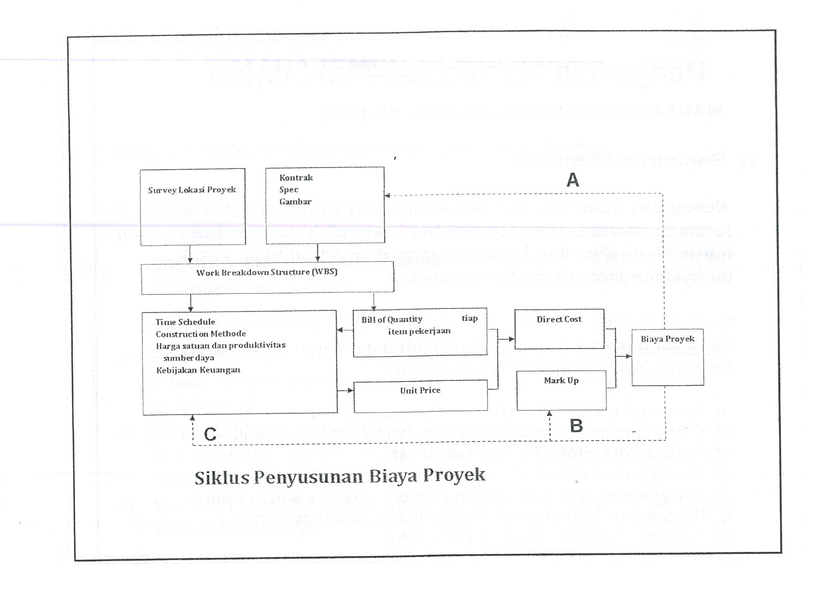
CONT..
Gambar berikut menunjukkan 3 cost estimate yg berbeda

Slide 11
CONT..
Terdapat 3 (tiga) jalur proses pengulangan perhitungan, yaitu jalur A, B, dan C dimana satu jalur untuk versi owner (A) dan dua jalur untuk versi kontraktor (B & C).
Jalur A merupakan sot estimator versi owner, dimana apabila terjadi perhitungan biaya final proyek di anggap terlalu tinggi atau lebih tinggi dari dana yang dapat disediakan maka dilakukan hal-hal sebgai berikut :
Melakukan Contruction economy
Melakukan Value engineeering
Mengubah spesifikasi dan atau mengubah ukuran proyek

Slide 12
CONT..
Jalur B dan C merupakan siklus cost estimate versi kontraktor:
Jalur B dilakukan dengan cara mengubah markup proyek. Proses ini tidak memerlukan keterlibatan cost engineer, cukup dilakukan oleh Manajemen dengan menggunakan instuisi mereka.
Jalur C dilakukan dengan mengubah harga satuan dan atau mengoreksi quantity pekerjaan. Hal ini tidak boleh dilakukan dengan gegabah, tetapi harus berdasar suatu analisis yang akurat.
Estimasi yang akurat akan mengoptimalkan pencapaian kontrak yang baik. Estimasi yang tidak akurat menyebabkan tidak tercapainya target yg direncanakan. Hal ini perlu diantisipasi manajemen proyek. Target yang tidak realistik menghasilkan harapan yang tidak realistik pula.

Slide 13
COST BUDGETING
Pengalokasian keseluruhan estimasi biaya kedalam masing-masing komponen atau paket pekerjaan untuk menetapkan sebuah cost base line dari masing-masing komponen untuk mengukur performance dari proyek .
Cost budget ini merupakan pedoman untuk biaya pelaksanaan atau memberikan batasan yang tersedia untuk keperluan bahan, upah, alat, sub kontraktor dan lain - lain dalam total biaya proyek.
Tolok ukur /alat kendali biaya yg dipakai sebagai dasar dalam pembuatan program pengendalian biaya merupakan fungsi lain daripada cost budget.
Bila selama proses pelaksanaan diketahui adanya penyimpangan biaya terhadap budgetnya,maka harus dikonfirmasikan, dimana dan seberapa besar penyimpangan yang terjadi. Dengan demikian dapat diambil tindakan untuk mengendalikan sisa biaya yang masih ada .

Slide 14
CONT..
Cost Budgeting bertujuan untuk :
Menyediakan metode analitis dan prosedur untuk menetapkan dasar untuk monitoring dan controlling biaya proyek
Sebagai dasar/pedoman bagi owner untuk pengeluaran pembayaran atas kemajuan pekerjaan yang diselesaikan
Untuk menyediakan baseline dari apa yang diperkirakan dan kecenderungan yang dapat di bentuk.

Slide 15
COST CONTROLLING
Fungsi daripada Cost Controlling atau pengendalian biaya adalah melakukan pengawasan terhadap:
biaya yang keluar
Mencatat keterangan yang berkaitan dengan biaya proyek
Melakukan pengawasan terhadap kinerja biaya selama pelaksanaan proyek berlangsung dengan melakukan perbandingan antara biaya aktual dengan biaya yang direncanakan.
Ada tiga variable penting yang harus dikendalikan selama proses pelaksanaan suatu proyek, yaitu
Kualitas Proyek
Waktu penyelesaian proyek
Biaya pelaksanaan proyek

Slide 16
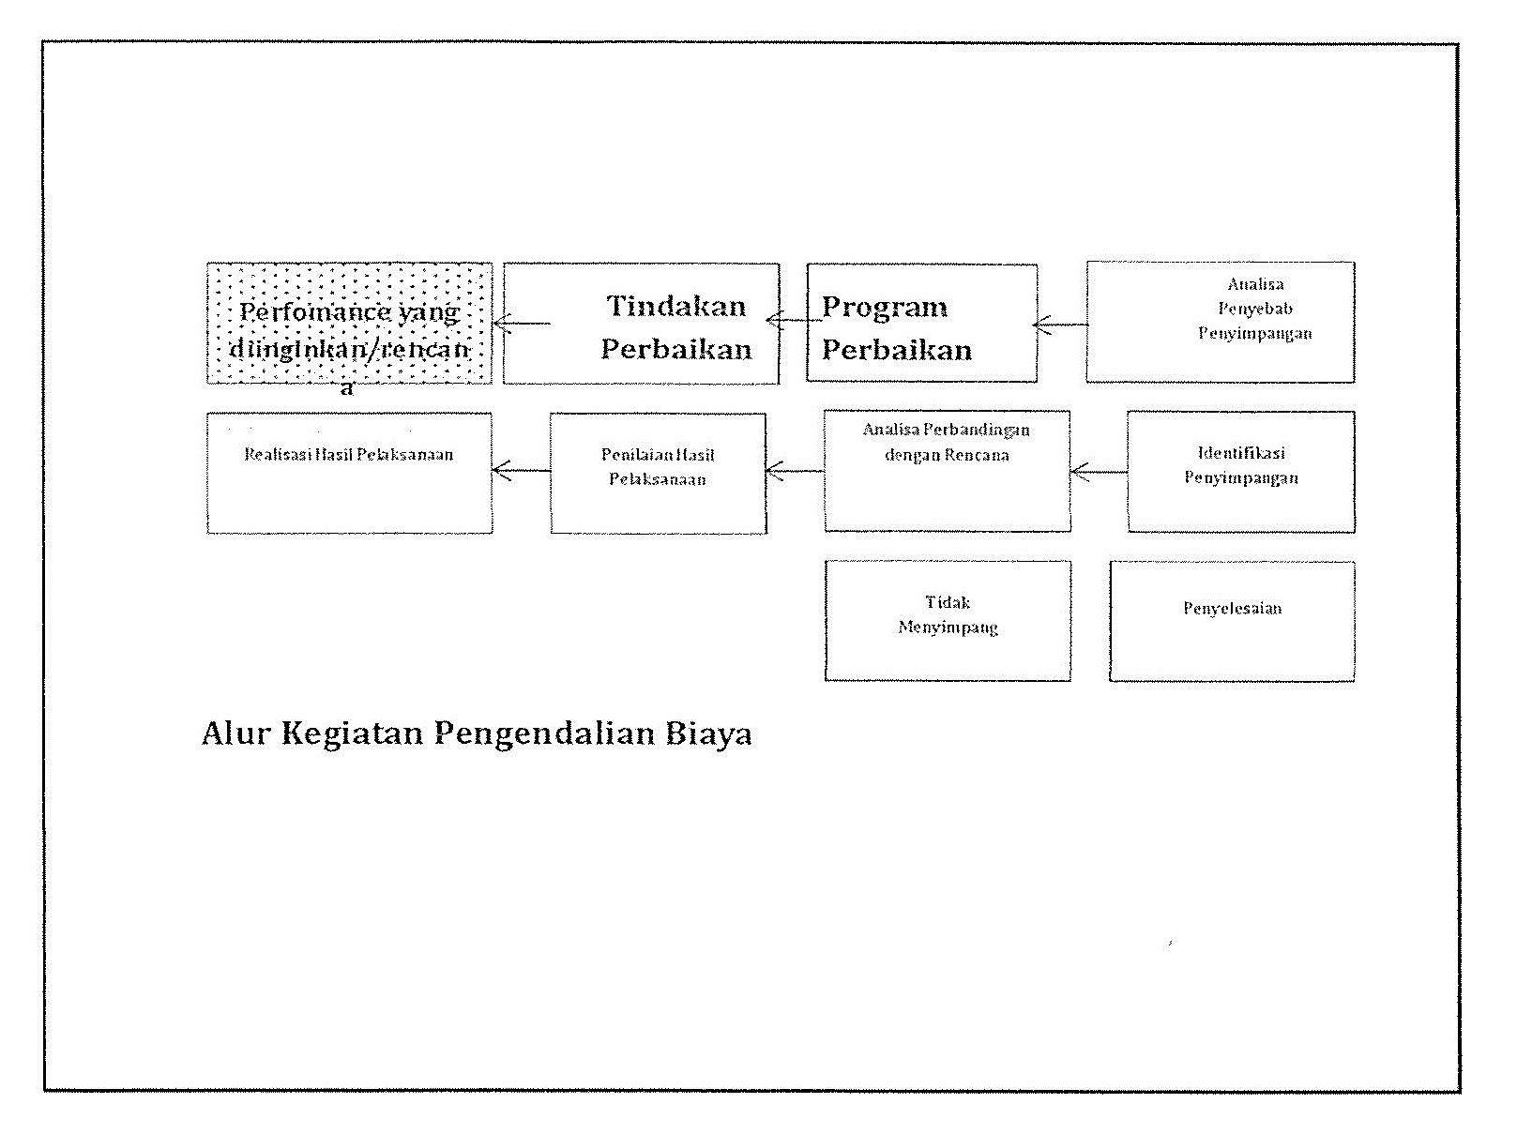
CONT..

Slide 17
CONT..
Berdasarkan bagan tersebut di atas, cost control adalah upaya-upaya yg diperlukan agar desired performance (hasil yang diinginkan) dapat dicapai. sehingga dalam proses pelaksanaan kegiatan, dapat diketahui realisasi dari pelaksanaan. Secara periodik hasil kegiatan tersebut dievaluasi dan dibandingkan dengan rencananya.
Ada dua kemungkinan yaitu :
Bila tidak terjadi penyimpangan yang berarti maka kegiatan dapat dilaksanakan terus dengan rencana yang semula.
Terjadi penyimpangan yang cukup berarti/significant, sehingga perlu dilakukan suatu analisa terhadap penyimpangan yang terjadi dan dicari penyebabnya yang paling besar.
Apabila penyebab penyimpangan ini telah ditemukan, maka rencana semula dikaji ulang, bila perlu dibuat program aksi utk mengoreksi penimpangan dan hasilnya dievaluasi kembali, begitu seterusnya sampai kegiatan diselesaikan

Slide 18
CONT..
Tugas Cost Controlling bukan hanya mengawasi arus biaya dan menyimpan sejumlah besar data, tetapi juga melakukan suatu analisa data untuk mengambil tindakan koreksi sebelum terlambat. Semua personel yang terlibat dengan biaya harus dapat melakukan Cost Controlling, bukan hanya oleh kantor proyek.
Di dalam pengendalian biaya diperlukan manajamen biaya yang baik, meliputi :
Estimasi Biaya
Akuntansi Biaya
Arus kas perusahaan
Biaya pekerja
Biaya Overhead
Biaya lainnya seperti insentif, denda, dan pembagian keuntungan

Slide 19
CONT..
Tujuan utama dari pengendalian ini adalah mendapatkan proses verifikasi terhadap perencanaan.
Tujuan kedua dari pengendalian adalah pengambilan keputusan.
Laporan yang didapat pada tahap pengendalian akan dianalisa oleh pihak pelaksana dan manajemen, sehingga didapatkan suatu hasil berupa:
Umpan balik untuk pihak manajemen
Identifikasi terhadap adanya deviasi antara perencanaan, dan pelaksanaan serta
Kesempatan untuk menentukan tindakan koreksi yang tepat untuk masalah tertentu

Slide 20
CONT..
Biaya Pengendalian, biaya proyek memiliki tahapan sebagai berikut :
Membuat rencana anggaran (budget plan) dengan melakukan estimasi biaya untuk seluruh kegiatan proyek.
Mencatat semua kegiatan keuangan pada proyek (pemasukan dan pengeluaran merupakan pelaksanaan dari rencana anggaran (pada tahap pelaksanaan konstruksi).
Variabel-variabel yang dapat mempengaruhi proyek selama pelaksanaan adalah :
Pendekatan manajemen
Change orders
Produktivitas
Koordinasi sub kontraktor
Penanganan material
Cuaca buruk
Interaksi personal dan interaksi kelompok luar, dan lain-lain.

Slide 21
CONT..
Melakukan pengawasan terhadap enam variable yang dikendalikan, yaitu :
Pekerja
Alat
Material
Kondisi umum
Subkontraktor, dan
Overhead. Pengawasannya dilakukan dengan membandingankan biaya aktual dengan biaya rencana.
Melakukan analisa varians untuk menentukan sumber penyebab terjadinya varias biaya pada keenam variable tersebut.
Mengambil tindakan koreksi untuk mengeliminasi atau mengurangi varians biaya yang negatif dan memaksimalkan varians biaya yang positif. Tindakan koreksi bertujuan agar terjadi peningkatan kinerja biaya pada variabel-variabel yang dikendalikan yaitu tenaga kerja, material, peralatan, subkontraktor, overhead dan kondisi urnum.

Slide 22
CONT..
Melaksanakan tindakan koreksi tersebut. Perbaikan berkelanjutan ini harus tidak boleh berhenti.
Sistem pengendalian pada tahap-tahap pengendalian proyek diatas merupakan system pengendalian dengan loop tertutup. Tindakan manajemen yang cocok diambil untuk menangani situasi negative apapun yang perlu umpan balik, sehingga merupakan pengukuran yang realistis.

Slide 23
CONT..
Dalam melakukan system pengendalian baik dengan perangkat komputer atau tidak, ketrampilan pada penyusun suatu laporan sangatlah besar peranannya terhadap hasil laporan itu sendiri. Selain itu laporan tersebut tidak akan mempunyai suatu nilai jika tidak didukung oleh data akurat dan masukan yang diterima tepat pada waktunya. Sistem laporan yang dibuat hendaknya harus terintegrasi dengan baik sehingga dalam proses analisa selanjutnya dapat dilakukan dengan optimal.
lnformasi yang akan disampaikan dalam laporan tersebut harus lengkap guna proses analisa selanjutnya. Agar pengendalian lebih efektif maka informasi yang dihasilkan dari laporan tersebut sangatlah penting, data-data yang diperlukan dalam pengendalian biaya lapangan adalah data-data yang terdiri dari material, peralatan, dan tenaga kerja. Peralatan dan tenaga kerja merupakan hal yang sangat penting karena merupakan sumber dimana produktivitas dan biayanya dapat berubah amat cepatnya sehingga dengan demikian kontraktor harus dapat mengendalikan dengan baik. Sistem pelaporan hendaknya harus terintegrasi dan terorganisasi dengan baik, sehingga dalam proses analisa varians selanjutnya dapat dilakukan dengan optimal.

Slide 24
CONT..
Prosedur pelaporan untuk analisa varian selanjutnya dapat dilakukan dengan optimal. Prosedur pelaporan untuk analisa varians harus sesingkat mungkin. Hal ini disebabkan semakin singkat dan ringkas laporan, semakin cepat feedback yang dibuat dan respon dan respon dikembangkan.

Slide 25
CONT..
Varian:
Setelah tahap pelaksanaan variabel-variabel (tenaga kerja, material, peralatan, sub kontraktor, kondisi umum dan biaya overhead) diukur untuk kemudian dievaluasi apakah pelaksanaan telah efisien.
Hasil dari pengukuran tersebut kemudian diproses dengan perbandingan dan analisis. Hasil pengukuran seharusnya sama dengan perencanaan. Tetapi pada kenyataannya penyimpangan selalu tidak dapat dihindarkan.
Terdapat tiga lapis (layer) penyimpangan ditinjau dari waktu mengidentifikasinya , yaitu :
After process variance yang bersifat reactive dan after the fact, maksudnya adalah penyimpangan yang diidentifikasi setelah penyimpangan itu terjadi. Sehingga dalam lapisan ini kinerja proyek digambarkan dengan lebih nyata, data yang akurat dan mudah ditangkap.
Penyimpangan yang diukur sebelum terjadi (before process variance)
Penyimpangan yang diukur saat terjadi (in process variance).

Slide 26
CONT..
Setelah penyimpangan diketahui, dilakukan analisis untuk menentukan penyebabnya.
Alat yang dapat digunakan misalnya :
control chari
dishbone diagram
pareto chart
histogram
stratification analysis
flowchart.
Langkah selanjutnya adalah mengembangkan tindakan koreksi ( corrective action) untuk membatasi atau mengurangi dampak negatif penyimpangan dan memaksimalkan dampak positif penyimpangan.
Tindakan koreksi kemudian disesuaikan dengan perencanaan anggaran. Penyimpangan biasanya terjadi karena anggaran tidak realistis atau keadaan yang tidak terduga yang terjadi saat pelaksanaan proyek.

Slide 27
TERIMA KASIH

